Slide 1

基于RISC-V代理内核的操作系统课程实验与课程设计
第二章 实验环境配置与实验构成

Slide 2
目录
实验环境安装
安装操作系统环境
安装执行支撑软件
头歌平台
实验代码的获取
PKE实验构成

Slide 3
2.1 实验环境安装
安装操作系统环境：
Windows Subversion Linux（WSL）
Ubuntu或者其他Linux发行版
头歌实验平台（无需安装）

Slide 4
安装执行支撑软件
方案一：下载自包含交叉编译器+执行环境
第一步，安装依赖库
第二步，下载自包含交叉编译器+执行环境
第三步，设置环境变量
注：PKE实验涉及到的执行支撑软件有：
RISC-V交叉编译器（及附带的主机编译器、构造工具等）；
spike模拟器。

Slide 5
安装执行支撑软件
方案二：完整自行构建交叉编译器和执行环境
第一步，安装依赖库
第二步，获取RISC-V交叉编译器的源代码
第三步，构建（build）RISC-V交叉编译器
第四步，设置环境变量
第五步，安装spike模拟器

Slide 6
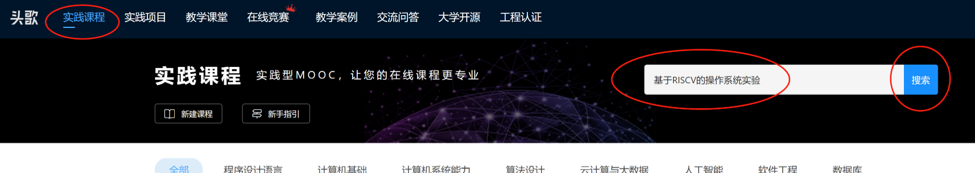
头歌平台
第一步：搜索课程
头歌主页截图

Slide 7
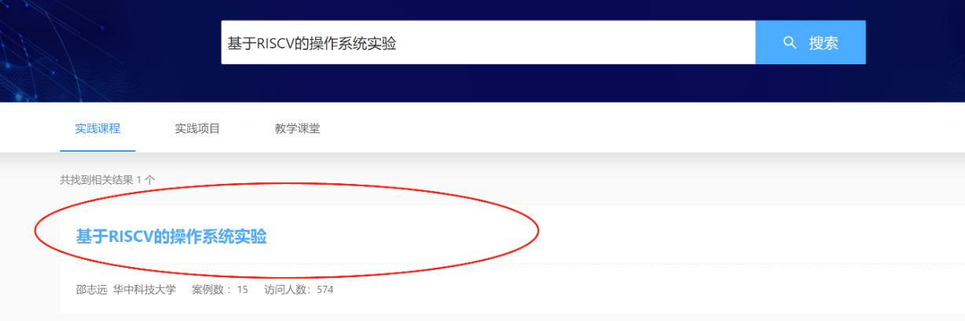
头歌平台
第二步：进入课程
头歌网页截图

Slide 8
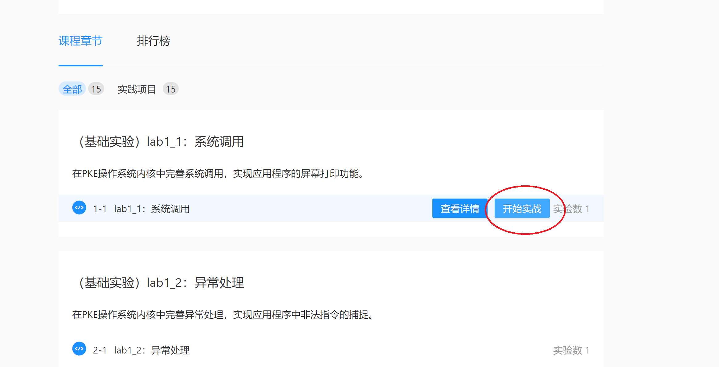
头歌平台
第三步：进入实战
头歌网页截图

Slide 9
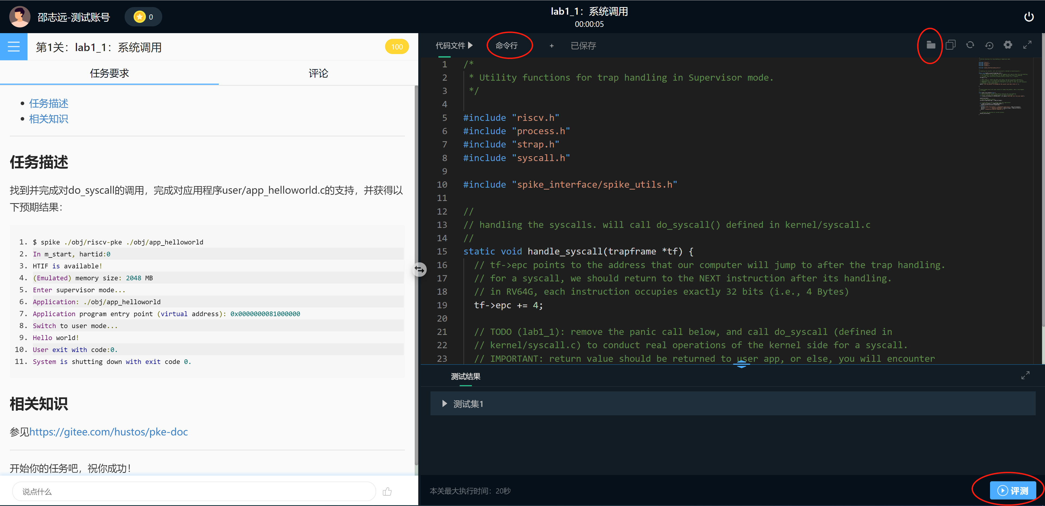
头歌平台
第四步：
开始实战
头歌网页截图

Slide 10
目录
实验环境安装
安装操作系统环境
安装执行支撑软件
头歌平台
实验代码的获取
PKE实验构成

Slide 11
实验代码的获取
对于头歌平台而言，无需自己获取代码。
对于其他方式（自安装系统）
需要使用git命令从gitee上获取代码。
命令：$ git clone https://gitee.com/hustos/riscv-pke.git

Slide 12
目录
实验环境安装
安装操作系统环境
安装执行支撑软件
头歌平台
实验代码的获取
PKE实验构成

Slide 13
2.3 PKE实验的组成
PKE实验由3组基础实验以及基础试验后的挑战实验组成：
基础实验:
第一组基础实验重点涉及系统调用、异常和外部中断的知识；
第二组基础实验重点涉及主存管理方面的知识；
第三组基础实验重点涉及进程管理方面的知识。
挑战实验:
每一组实验的挑战实验都可以理解为在该组实验上的挑战性内容。

Slide 14
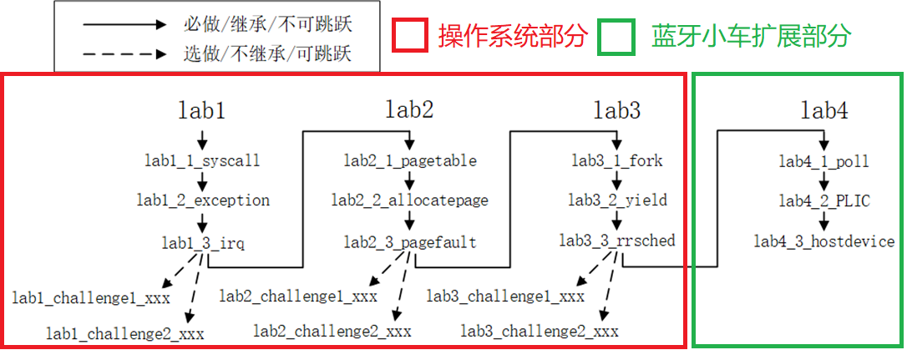
PKE实验的组成
PKE实验的组织结构

Slide 15
《操作系统》实验和课程设计安排
课内实验（16学时）
基础内容：PKE基础实验（lab1_1 ~ lab3_3）
挑战实验：lab1_challenge1、lab2_challenge1、lab3_challenge1
课程设计（2周）
挑战实验： lab1_challenge2、lab2_challenge2、lab3_challenge2

Slide 16
《系统能力培养——蓝牙小车》实验安排
硬件部分（RISCV-on-PYNQ）
实验1：RISCV-on-PYNQ的部署
实验2：AXI-UART桥接
实验3：PLIC控制器设计
软件部分（gitee.com/hustos/pke-doc）
实验1~3：基础部分
实验4_1：polling模式外设管理
实验4_2：PLIC模式中断处理
实验4_3：PS端设备
蓝牙小车
实验1：硬件、软件系统集成
实验2：蓝牙小车应用扩展

